Slide 1



TRƯỜNG TIỂU HỌC HÒA NGHĨA
NHIỆT LIỆT CHÀO MỪNG
CÁC THẦY, CÔ GIÁO VỀ DỰ GIỜ LỚP 2A
GV: Nguyễn Thị Mai Lan

Slide 2
TOÁN
Luyện tập
Tiết 3

Slide 3
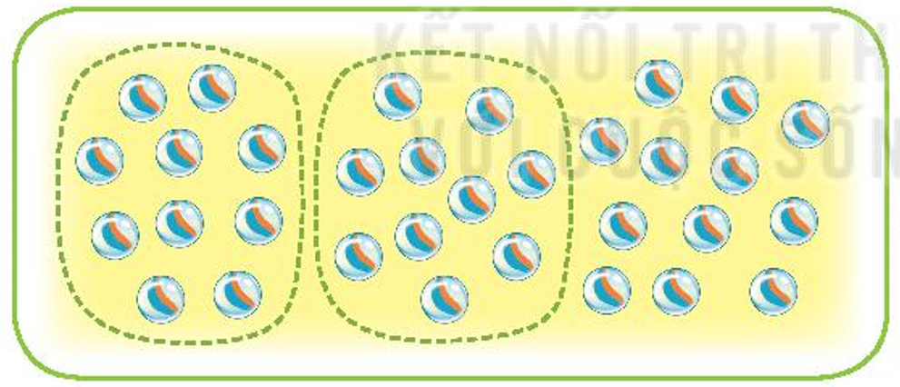
Em ước lượng xem trong hình có khoảng mấy chục viên bi rồi đếm số viên bi trong hình đó (theo mẫu).
1
a) Mẫu
– Em ước lượng : Khoảng 30 chục viên bi.
– Em đếm được: 32 viên bi.

Slide 4
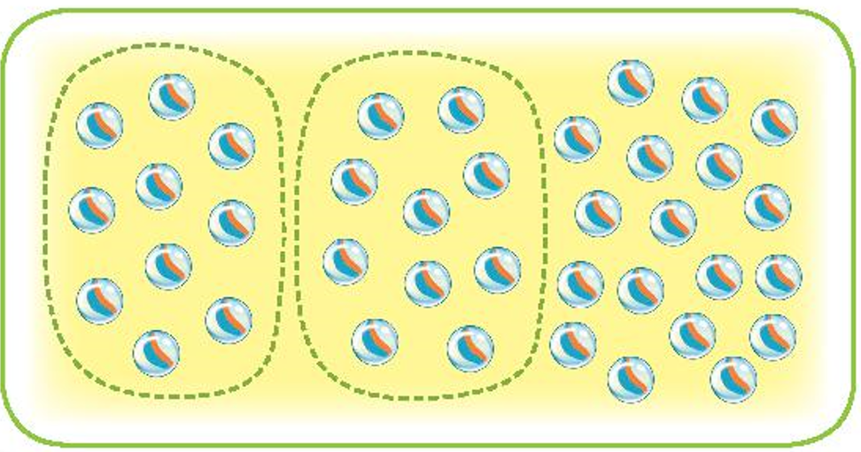
Em ước lượng xem trong hình có khoảng mấy chục viên bi rồi đếm số viên bi trong hình đó
(theo mẫu).
1
b)
3
– Em ước lượng : Khoảng chục viên bi.
38
– Em đếm được: ? viên bi.

Slide 5
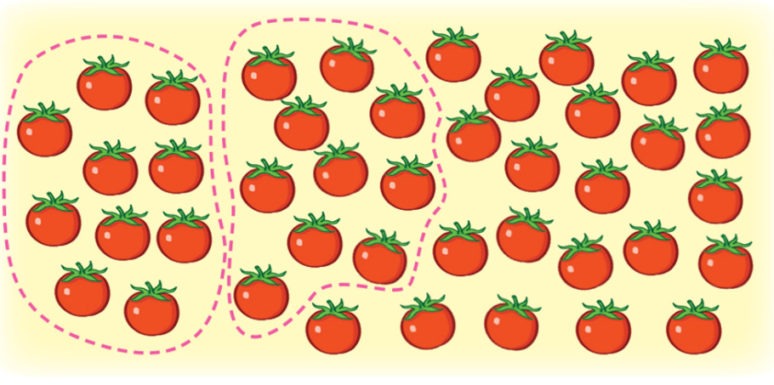
2
Em ước lượng xem trong hình có khoảng mấy chục quả cà chua rồi đếm số cà chua trong hình đó.
– Em ước lượng: Khoảng ? chục quả cà chua.
4
42
– Em đếm được: ? quả cà chua.

Slide 6
3
Số?
a)Số 87 gồm 8 chục và 7 đơn vị, viết là: 87 = 80 + 7
b)Số 45 gồm ? chục và ? đơn vị, viết là: 45 = ? + ? .
c)Số 63 gồm ? chục và ? đơn vị, viết là: ? = ? + ? .
4
5
40
5
6
3
63
60
3

Slide 7
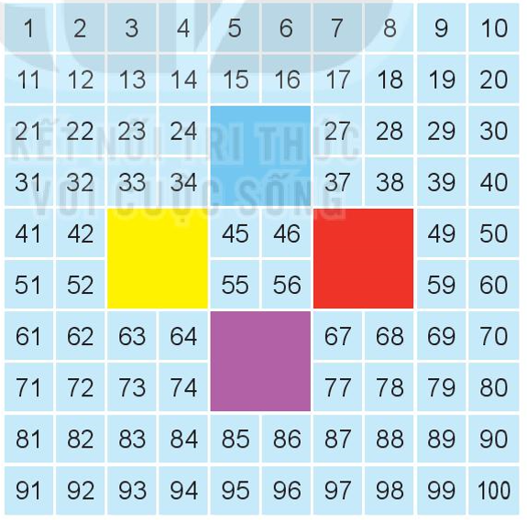
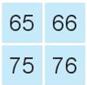
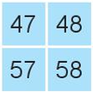
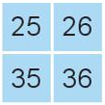
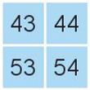
a. Em lắp các miếng bìa A, B, C D vào vị trí thích hợp trong bảng sau.
4
A
B
C
D

Slide 8
b. Tìm số lớn nhất ở mỗi miếng bìa A, B, C D rồi viết các số đó theo thứ tự từ bé đến lớn.
4
- Số lớn nhất là: 76
- Các số theo thứ tự từ bé đến lớn:65; 66; 75; 76.
A
- Số lớn nhất là: 58
- Các số theo thứ tự từ bé đến lớn:47; 48; 57; 58.
B
- Số lớn nhất là: 36
- Các số theo thứ tự từ bé đến lớn:25; 26; 35; 36.
C
- Số lớn nhất là: 54
- Các số theo thứ tự từ bé đến lớn:43; 44; 53; 54.
D

Slide 9


CHÀO CÁC CON !

